Slide 1
KIRSAL YOLLAR DERSİ 9. HAFTA Doç.Dr. Havva Eylem POLAT
ANKARA ÜNİVERSİTESİ
ZİRAAT FAKÜLTESİ
TARIMSAL YAPILAR VE SULAMA BÖLÜMÜ

Slide 2
KARAYOLLARI SINIFLANDIRMASI, GEOMETRİK STANDARTLAR VE SEÇİMİ,PROJE TRAFİĞİ

Slide 3
KARAYOLLARI SINIFLANDIRMASI
Karayolları çeşitli kriterlere göre sınıflandırılmış; her yol sınıfının kendine has bazı geometrik özellikleri belirlenmiştir.
Sınıflandırma, zamanla kendine uygun olan bir standartlaşmayı da beraberinde getirmiştir. Sınıflandırma ve geometrik standartlar, tasarımla ilgili çeşitli konulardaki kararlarında, mühendislere kolaylık sağlar. Bu açıdan bakıldığında sınıflandırma ve standartlaşma bir ihtiyaç meselesidir.
Dünyada genelde birbirine yakın sınıflandırmalar kullanılmakla beraber; bazı ülkeler kendi şartlarını doğru yansıtabilmesi için özel sınıflandırma şekilleri de kullanmaktadırlar.

Slide 4
Karayollarının çeşitli kriterlere göre aşağıdaki şekilde sınıflandırılmak ve isimlendirmek mümkündür. Bazı yollar tabiatları gereği birkaç sınıfa dahil olabilirler.
Yolun geçtiği bölgenin özelliğine göre
Şehir içi yollar: Yapılarla çevrili, aydınlatmalı, yay trafiği çok olan yollardır. Kendi içinde, anayol, bulvar, cadde, sokak, ara sokak olarak alt gruplara ayrılır.
Şehir dışı yollar: Çeşitli ülkelerde kullanılan şehir dışı yol sınıfları şunlardır:
- 1., 2., 3. sınıf yollar
- Karayolu, ekspres yol, otoyol.
- Devlet yolu, il yolu, köy yolu.
Trafik değeri ve geometrisine göre: Anayol, Tali yol.
Yolu kullanan taşıt cinsine göre: Oto yolu, yaya yolu, bisiklet yolu, otobüs yolu.
Trafiğin türüne göre: Konut yolu, gezi yolu, iş-ticaret yolu.
Yol platformunun durumuna göre: Bölünmüş yol, bölünmemiş yol.
Trafiğin kış yönüne göre: Tek yönlü yol, çift yönlü yol.
Kaplama durumuna göre: Asfalt yol, beton yol, stabilize yol, toprak yol, parke yol.

Slide 5
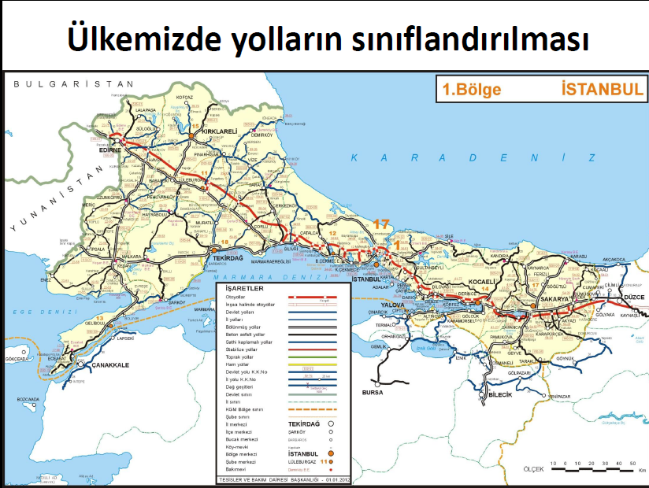

Slide 7
